Slide 1



TRƯỜNG MẪU GIÁO HOA SIM
Chủ điểm: Nghề nghiệp
Đề tài: “Vẽ những cuộn len”
Độ tuổi: 3 - 4 tuổi
Thời gian: 20 – 25 phút
Ngày dạy: 12/11/2025
Giáo viên: Trần Thị Thanh

Slide 2

* Hoạt động 1: Gây hứng thú
- Cả lớp hát: Cháu yêu cô chú công nhân

Slide 3

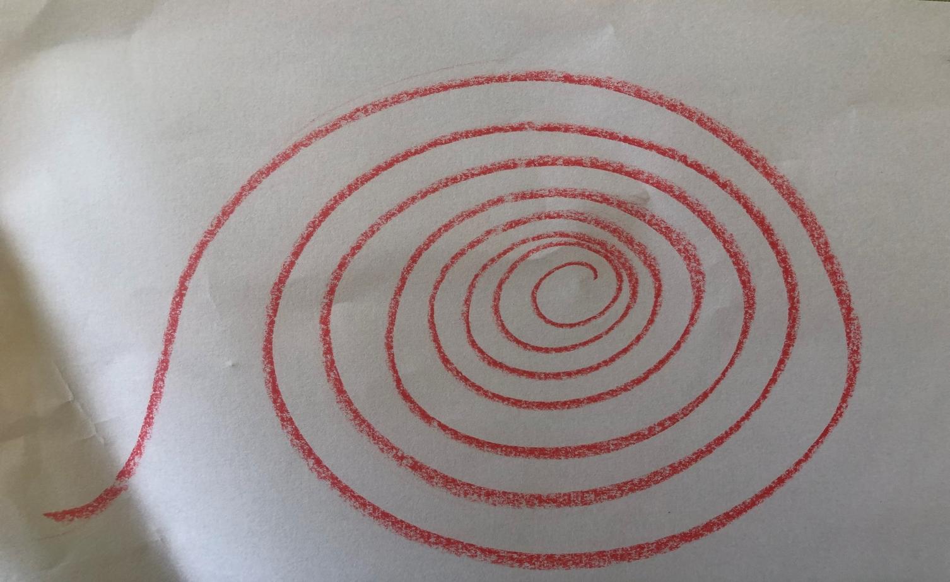
* Hoạt động 2: Bé khoé tay
- Tranh 1: Tranh vẽ 1 cuộn len nhiều màu

Slide 4
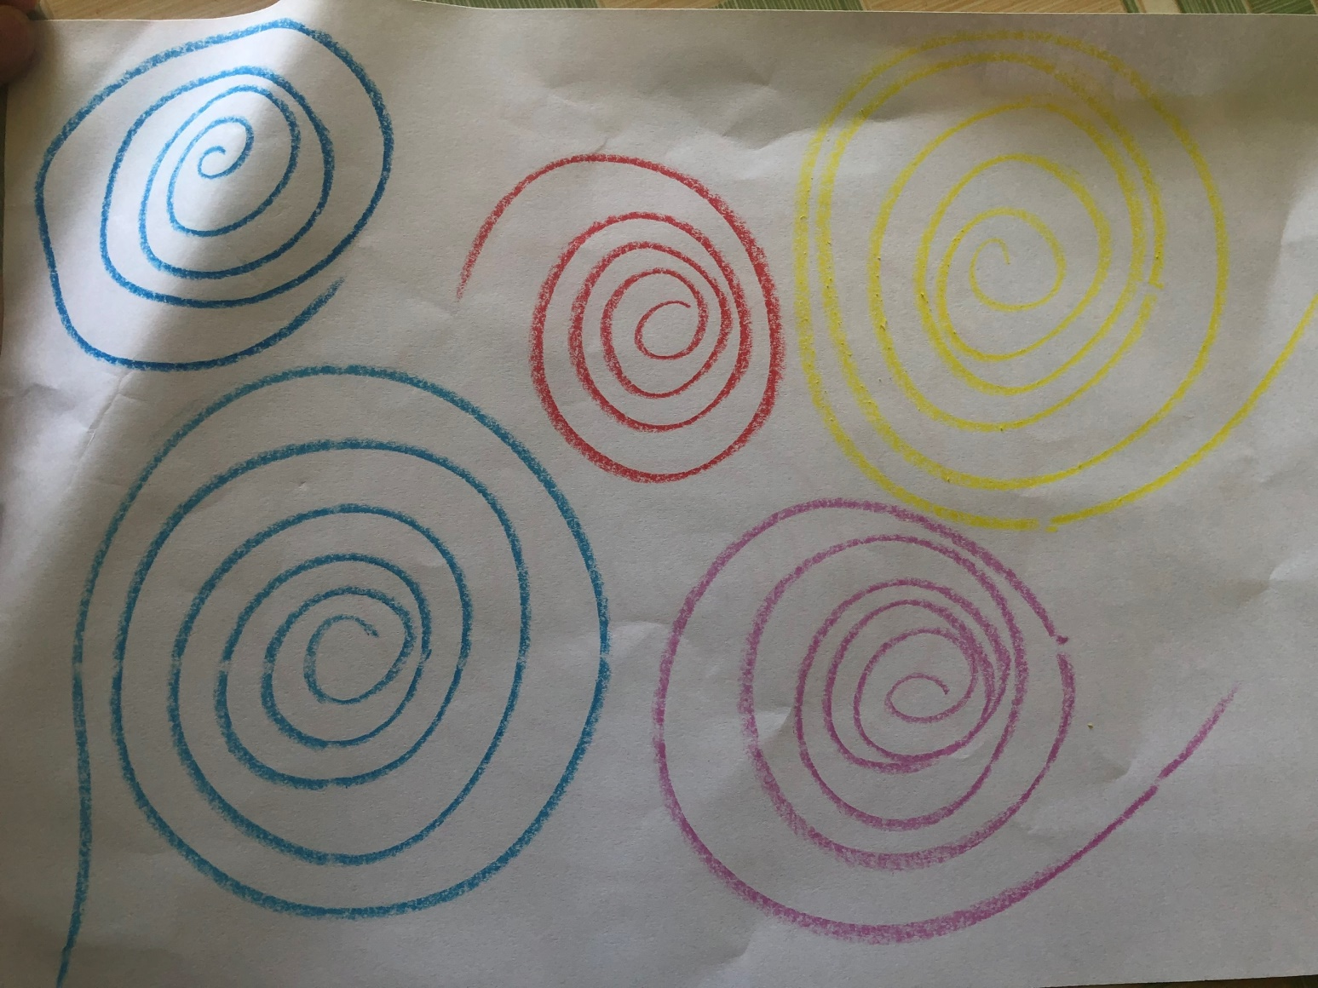
Tranh 2: Tranh vẽ nhiều cuộn len

Slide 5

* Trẻ thực hiện

Slide 6

* Hoạt động 3: Sản phẩm của bé
- Cô cho trẻ lên trưng bày sản phẩm.
- Cô cho 2 - 3 trẻ nhận xét.
* Kết thúc: Hát‘Cháu yêu cô thợ dệt ”

Slide 7



TIẾT HỌC ĐẾN ĐÂY LÀ KẾT THÚC
CHÚC CÁC CHÁU CHĂM NGOAN HỌC GIỎI

